Slide 1
4-ma’ruza: O’zbekiston hududida rivoj topgan ilk shahar-davlatlar: boshqaruv tartibi va davlat tuzimi.
Ma’ruzachi: Nazirov Baxtiyor Safarovich

Slide 2
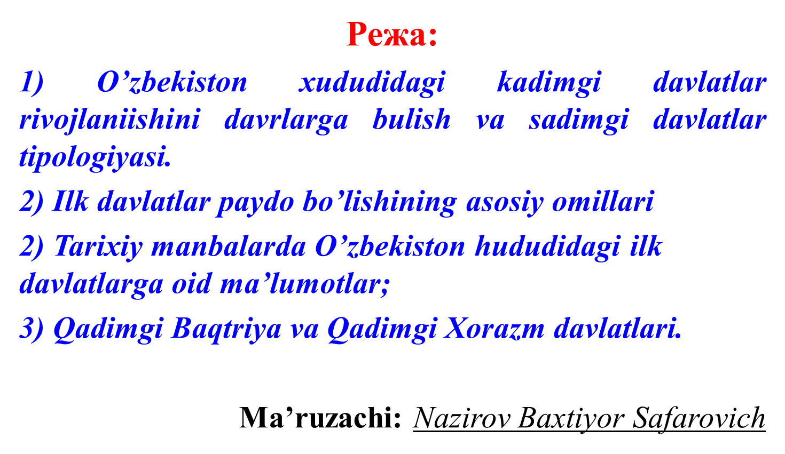

Slide 3
Birinchi davr — milodlan avvalgi 2-ming yillikning ikkinchi yarmi - O’zbekistan janubida embrional shaklda davlatga o’xshash tuzilmaning qaror topishi. Davlatning bunday namunasi Jarqug’onda o’z aksini toptan deyish mumkin.
Ikkinchi davr — milodlan oldingi I ming yillikning boshi — milodlan avvalgi 539 yil — Baqtriya, Sug’da, Xorezm tarixiy-madaniy viloyatlarining shakllanishi. Ularda siyosiy hokimiyat tizimining shoxobchali tizimiga ega bo’lgan davlatning ilk shakllarini ko’rish mumkin. Jumlalan, «Avesto»dan urin olgan maglumotlar xam bundan dalolat beradi. «Avesto»da: nmanа (uy-oila), vis (urug’, urug’ manzilgohi), zantu (qabila), daxyu (viloyat, mamlakat), shuningdek xar xil oliy xukmron shaxslar, mamlakat, viloyat egalari {daxyupatlar), xukmlorlar,. (sastrlar) va boshkalar eslatilali.

Slide 4
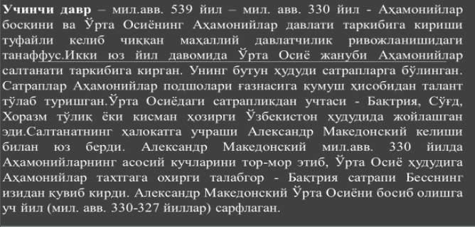

Slide 5
Turtinchi davr - mil.av 4-asr oxiri mil.av. 2-asrning ikkinchi yarmi boshi - Aleksandr Makedonskiy bosib olgandan boshlab ellinlar siyosiy hukmronligi oxirigacha (Yunon-Baktriya podsholigining qulashi). Bir vaqtning o’zida mahalliy davlatchilikning tiklanishi jarayoni yuz bergan: mil.avv. IV asrning oxirgi choragida Xorazmda podsholik paydo bo’ladi. Mil.av. 329 yilda Maroqandda Aleksandr Makedonskiy ittifoqchilik munosabatlari o’rnatish uchun kelgan Xorazm shohi Farasman qabul kiladi. Mil.av.3-asr oxirida - mil.av.2-asrda Buxoroda, Dovon (Fargona)da, Sug’dda alohida mulklar shakllanadi. Aleksandr vafotidan keyin diadoxlarniig shiddatli urushlaridan so’ng O’rta Osiyo janubi Salavkiylar saltanati (mil.av. 310-250 yillar) tarkibiga kirgan. Birok mil.av. III asrning o’rtalaridayok Salavkiylarniig Baqtriyadagi satrapi Diodot Yunon-Baktriya deb nom davlatga asos solgan. Miloddan avvalgi 2- asrda O’rta Osiyodagi ikki daryo oralig’ida xuddi shunga o’xshash Qang davlati shakllanadi.

Slide 6
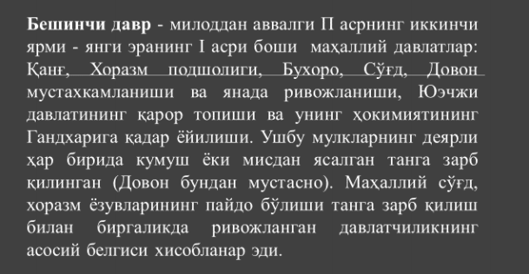

Slide 7
Oltinchi davr - yangi eraning 1-asri boshi - yangi eraning 2-asri birinchi yarmi - antik davrda maxalliy davlatchilikning ravnaq topishi.
O’zbekiston janubining konfederativ Yuechji davlati asosida paydo bo’lgan Kushon imperiyasi tarkibiga kirishi.
Xorazmda Afrig’iylar sulolasining xokimiyat tepasiga kelishi, bu yerda sulolaviy boshkaruvning an’anaviyligi. Bu, jumladan, davlat ramzi bulgan tanganing orka tomonida otlik suvoriy tasviri berilishida ifodalangan. O’rta Osiyo davlatlarida zarb kilingan davlat ramzi bulgan tama va sulola belgilarining keng yoyilishi Garbiy o’lka Sharkiy O’rta yer mamlakatlari va Parfiya bilan dinlomatik aloqalarning keng avj olishi bilan birgalikda davlat xokimiyatining barkaror va an’analarga ega bulgan xususiyatidan dalolat beradi.Mil.avv. II asrning ikkinchi yarmida Xan Xigoyi Chjan-Szyanning tashrifi tufayli uzi uchun Garbiy ulkani, ya’ni Urta Osiyoni kashf etadi.

Slide 8
Davlat tipi - egalik qilish. Boshqaruv shakli qabila doxiylari yoki urug’ boshliklariiing meros qilib qoldiriladigai hokimiyati.
I.Davlat tipi - podsholik. Boshkaruv shakli- mutlak monarxiya.
O’zbekistoniing qadimgi tarixida u bunday tipdagi va boshkaruv shaklidagi davlat tarkibiga kirgan bir necha davrlar bo’lgan. Mil.av.539 yildan boshlab Mil.av.330 yilgacha Amudaryo va Sirdaryo oralig’idagi barcha hudud, Farg’ona va Chochdan tashkari, Ahamoniylar sulolasidan bo’lgan Eron shoxlari humkronligiga bo’ysungan. Xorazm, Sugd, Baktriya, shuningdek saklar muayyan ma’muriy birliklar-satrapliklarni tashkil etgan. Ularga Axamoniylar podsholari tomonidan tayinlanadigan satraplar boshchilik kilgan va ular davlat gaznasiga ma’lum mikdorda ulpon tulagan.Yunon-Baktriya podsholigi muayyan mustakillikdan foydalanuvchi tnzimli mutlak. monarxiya edi. Shimoliy Baktriya va Sugd xam mil. avv. IV acp oxiridan mil. avvalgi 3 asr o’rtasigacha boshka yunon ellipistik podsholigi - Salavkiylar tarkibiga kirgan. Ushbu sulolaning ikkinchi hukmdori Antiox I (mil.av. 280-261 yy) Salavka bilan sug’dlar yo’lboshchisining qizi Apama o’rtasidagi nikoxdan tug’ilgan yarim sug’diy edi. Mil.1 asrdan boshlab mil. III asr urtasigacha Kushon podsholigi mutlak, teokratik monarxiya edi.

Slide 9
2. Davlat tili — konfederativ podsholik. Boshkaruv shakli — cheklangan monarxiya.
Davlatlar ning ushbu tipiga Qang va Yuechji davlatlarini yoki Katta yuechji davlatining kushonlargacha bo’lgan davrini kiritish mumkin. Ular qabila boshliqlari yoki o’z tangasini zarb qiluvchi urug’ boshliklari tomonidan boshkariladigan bir nechta mustakil o’lkalaridan iborat bo’lgan. Qang davlati xududida kamida beshta mana shunday o’lka bo’lgan. Bular: Buxoro va uning atrofi. Uning hukmdorlari Yevtidem tangalariga taqlid qilib o’z nomlari va unvonlari bitilgan tangalar chikargan, Buxoroning janubi- sharki va Samarkand Sug’dining shimoli-g’arbi. Bu yerda Girkod sulolasidan chiqqan dohiylar hukmdorlik qilgan, o’z tangalarini chiqargan Samarkand So’g’di xamda o’zi mustakil tanga zarb etgan Janubiy Sug’d o’lkalaridir.

Slide 10
Ilk davlatlar paydo bo’lishining asosiy omillari

Slide 11
Ilk davlatlar paydo bo’lishining asosiy omillari
Arxeologik ma’lumotlarga asosan, mil.avv. II ming yillik o’rtalarida O’zbekistonda (Surxon vohasi) dexqonchilik madaniyati ta’sirida ilk davlatchilikka o’tila boshlandi. Dastlabki davlatlar alohida makonlar yoki ilk shaharlar hamda ishlov beriladigan yerlar va sug’orish tizimi maydonlari bilan chegaralanganligi bois, kichik hududlarda, axoli zich joylashgan voxalarda paydo bo’ldi.

Slide 12
Ilk davlatlar paydo bo’lishining asosiy zaruriyatlari:
Tashqi xarbiy bosqinlardan himoyalanish, makonlar va manzilgohlar hududini mudofaa qilish
Sug’orish va dexqonchilik ishlarini tashkil qilish
Jamoaning ichki va tashqi aloqalarini boshqarib turish masalalarini hal etish

Slide 13
Bu vazifalarni hal etish zururiyati, turli vazifalarni amalga oshirish maqsadida qabila orasidan xurmatga loyiq kishilar - yo’lboshchilar ajralib chiqa boshladi. Shu tariqa, ijtimoiy-iqtisodiy munosabatlar tarqqiyoti aloxida o’ringa ega bo’lgan, qabiladagi ijtimoiy va xo’jalik xayoti ustidan nazorat qiluvchi kishilarning ajralib chiqishiga olib keldi, biroq bular hali xukumron tabaqaga aylanmagan edilar. Jamiyatda dastlab axloqiy va obro’ nuqtai nazaridan ajralib turgan kishilar asta-sekin jamiyatdagi otadan o’g’ilga meros qoluvchi xokimiyat egalariga aylanib bordilar.

Slide 14
Ilk davlatlar paydo bo’lishining asosiy omillari
O’zbekistonning dastlabki davlat uyushmalari ham dexqonchilik vohalari axolisini chetdan bo’ladigan bosqinlardan himoya qilish va jamoadagi munosabatlarni huquqiy jixatdan boshqarib turish uchun tashkil topdi.

Slide 15
O’rta Osiyo hududida ilk davlatchilikning asosiy poydevori bo’lgan jamiyat hayotida ijtimoiy-iqtisodiy yuksalishning keltirib chiqargan omillar quyidagilar:
1) qadimgi xo’jaliklarning ixtisoslashuvi;
2)sug’orma dehqonchilikning rivojlanishi;
3) metallning hayotga jadallik bilan kirib kelishi va yoyilishi;
4) hunarmandchilikda turli tarmoqlarning rivojlanishi;
5) qadimgi savdo yo’llarining rivojlanishi natijasida iqtisodiy va madaniy aloqalar hamda savdo-sotiqning taraqqiy etishi;
6) aholining o’troq o’tishi va keng vohalar bo’ylab yoyilishi.

Slide 16
Илк давлатлар типологияси
Давлатларнинг энг қадимги формаси «шаҳар-давлатлар» ёки “ном”.
Йирик давлатлар - империялар.
Ҳудудий подшоҳликлар (ҳудудий давлатлар).
Notes:
И.М.Дьяконов, В.А.Якобсон. «Номовые государства» ВДИ, 1994 - С. 3-11.

Slide 17
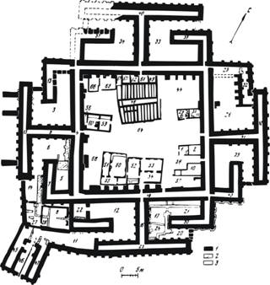
Даштли

Slide 18
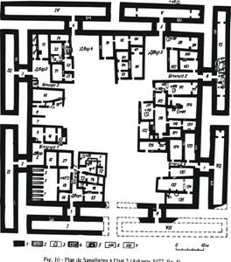
Сополлитепа

Slide 19
Tarixiy manbalarda O’zbekiston hududidagi ilk davlatlarga oid ma’lumotlar
O’zbekistonning bronza davriga oid ilk davlatchiligi xaqida faqatgina arxeologik manbalar mavjud bo’lsa, miloddan avvalgi I ming yillikning birinchi yarmiga oid tarixi yozma manbalarda yoritilgan. Bular «Avesto», Axamoniylar davri mixxat yozuvlari, antik davr Rim va Yunoniston tarixchilari asarlarida O’zbekistonning davlatchilik tarixi xaqida ilk ma’lumotlar jamlangan.
Biroq, faqatgina yozma manbalar yordamida bu masalaning to’la moxiyati ochib berilishi imkonsiz bo’lgani uchun bu davrdagi davlatchilik tarixi, ijtimoiy-iqtisodiy, madaniy va siyosiy turmush tarzi arxeologik manbalar yordamida ham o’rganiladi.

Slide 20
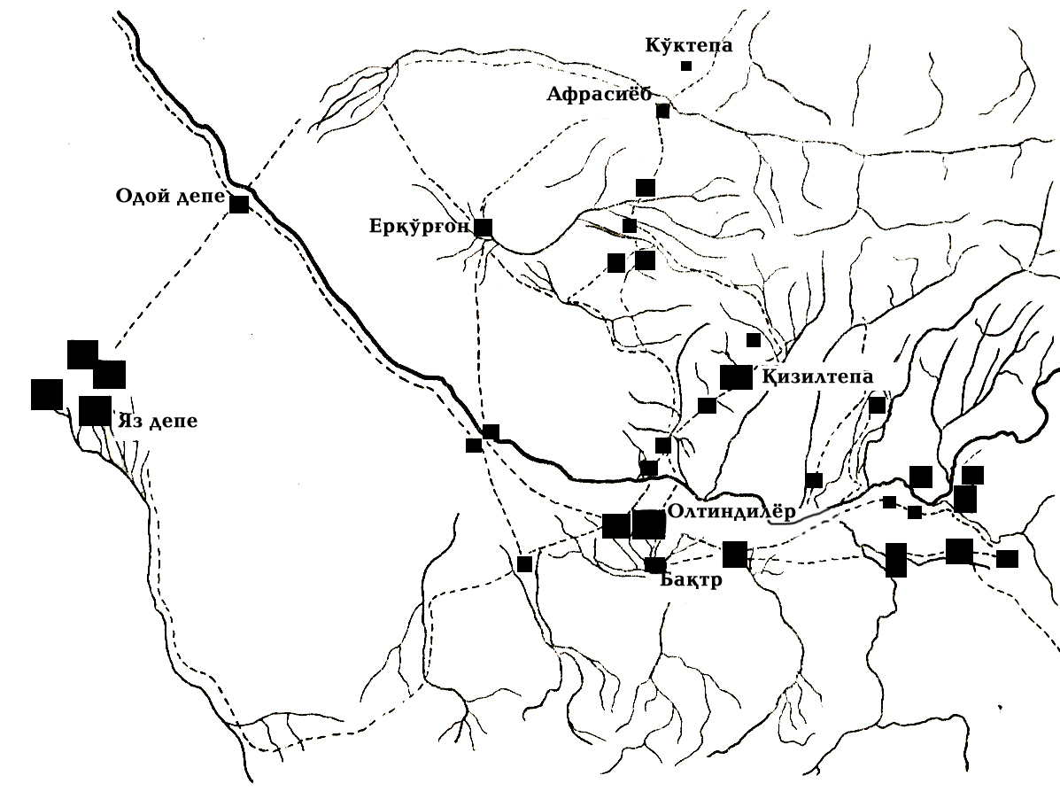
Ўрта Осиёнинг илк темир даври шаҳарлари

Slide 21
Tarixiy manbalarda O’zbekiston hududidagi ilk davlatlarga oid ma’lumotlar

Slide 22
“Авеста” ва давлатчилик
«Авеста»да уруғлар номи сифатида эсланган Парадата, Атвийа, Хйона ва умуман илк Кавиларни сиёсий бирлашмалар, ҳудудий давлатлар сифатида эътироф этишни таклиф этамиз. Негаки, «Авеста»да улар ўз эрки учун, диний эркинликлари учун курашган шоҳликлар сифатида куйланади.
«Авеста»нинг Видевдат алқовида Заратуштра ва Ахурамазданинг савол ва жавоблари ифодаланган бўлиб, мамлакатларнинг яратилиши борасида баённомалар мавжуд. Ушбу баённомаларга мувофиқ Ахурамазданинг энг аввал Арьяна-Вайджани, иккинчи ўринда Гава Сугда, сўнг Мору, Бахди, Хоройу каби жами 16 та мамлакатни «яратганлиги» ҳақида маълумотлар мавжуд. Ушбу маълумотлар шуни кўрсатадики «Авеста»нинг Видевдат алқови Яшт алқовига нисбатан давр жиҳатидан кейин ёзилган деб айтиш мумкин. Чунки бу ерда тарихий географик номлар аниқ кўрсатилган.
Шундай қилиб, «Авеста»нинг Яшт китобида эсланадиган Парадата(Паретака), Атвийа, Хйана, Кави ва Тур каби юрт номларини шаклланиб келаётган ҳудудий давлатлар сифатида қабул қилишни таклиф этамиз. Фикримизча, шу ва шу каби ҳудудий давлатлар асосида Аряна-Вайджа (Арийлар юрти), Гава Сугда (Сўғд), Мору (Марғиёна), Бахди (Бақтрия), Хоройу (Хваразм) каби йирик давлатлар пайдо бўлган.

Slide 23
“Авеста” ва давлатчилик
Zardushtiylikning asosiy manbasi Avestoda: «Birinchi bor muqaddas olov – «Ozarxurra» «Airyanem-Vaeja» (ba’zi manbalarda – «Eran-vej»)da yoqildi», ­ deyiladi.
«Airyanem-Vaeja»ning geografik va iqlimiy tavsifi Xorazmnikiga to‘g‘ri keladi.
Avestoda Axura-Mazda tomonidan yaratilgan «Barakat va najot» sohibi bo‘lgan bir qator mamlakatlar zikr etiladi va ularning eng birinchisi, «dunyoda hech narsa chiroyiga teng kela olmas Airyanem-Vaeja», keyin esa «odamlar va chorva podalariga mo‘l» Sug‘d, «qudratli va muqaddas» Mouru (Marv), «baland ko‘tarilgan bayroqlar mamlakati» Baxdi (Baqtriya) zikr etiladi.

Slide 24
“Авеста” ва давлатчилик
Olimlarning fikricha, Aryoshayyona, «Avesto» da tilga olingan Kavi Vishtaspning podsholigi bo’lib, mil.avv. IX-VIII asrlarda Drangiana, Satagadiyab Ariya, Marg’iyona, Amudaryo o’rta oqimidagi yerlarni birlashtirgan.
G’arb olimlari V.B.Xenning va I.Gershevichlarning fikricha, Kavi Vishtaspning davlati Marv va Xirot atrofida joylashgan «Katta Xorazm» bo’lgan.
Bu masala hali to’liq o’z yechimini topmagan. Biroq, S.P.Tolstov va Ya.G’.G’ulomovlar Xorazm davlati qadim zamonlaridanoq aynan Amudaryoning quyi oqimlarida yuzaga kelgan degan fikrni ilgari surishgan. Bu davlat hududi xozirgi Xorazmdan ancha katta bo’lgan.
Mil.avv. 700-540 yillarda Qadimgi Baqtriya davlatining (Baqtriya, Marg’iyona, So’g’diyonaning bir qismi) ancha rivojlangan davri bo’lib, uning hududlari Murg’ob vohasi, Xindiqush tizmasi, Badaxshon, Nurotak tizmasi va Buxoro hududlarigacha borib yetgan deb taxmin qilinadi.

Slide 25
“Авеста” ва давлатчилик
Olimlarning fikricha, Aryoshayyona, «Avesto» da tilga olingan Kavi Vishtaspning podsholigi bo’lib, mil.avv. IX-VIII asrlarda Drangiana, Satagadiyab Ariya, Marg’iyona, Amudaryo o’rta oqimidagi yerlarni birlashtirgan.
G’arb olimlari V.B.Xenning va I.Gershevichlarning fikricha, Kavi Vishtaspning davlati Marv va Xirot atrofida joylashgan «Katta Xorazm» bo’lgan.
Bu masala hali to’liq o’z yechimini topmagan. Biroq, S.P.Tolstov va Ya.G’.G’ulomovlar Xorazm davlati qadim zamonlaridanoq aynan Amudaryoning quyi oqimlarida yuzaga kelgan degan fikrni ilgari surishgan. Bu davlat hududi xozirgi Xorazmdan ancha katta bo’lgan.

Slide 26
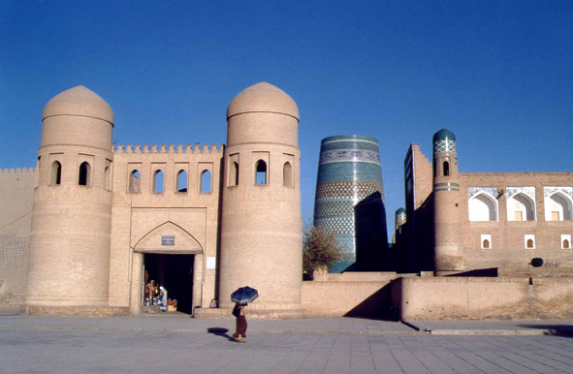
Юз йилдан ошдики, Хоразм давлатчилиги тарихи олимлар ўртасида қизғин мунозараларнинг сабабчиси бўлиб келмоқда. Бу борада ёзма манбалар билан шуғулланувчи тарихчилар ва археологлар ўртасида илмий келишмовчиликлар ҳам мавжуд. Бу бахслар асосида фанда «Қадимги Хоразм» ва «Катта Хоразм» терминлари пайдо бўлди. Афсуски, бу терминларни бир-биридан ажрата олмайдиган тадқиқотчилар ҳам борки, бу масалани янада чигаллаштирмоқда.
Notes:
Асқаров А.А. Қадимги Хоразм тарихига доир баъзи бир масалалар
Тошкент, 2004. – Б. 76-84.

Slide 27
Qadimgi Baqtriya va Qadimgi Xorazm davlatlar

Slide 28
Геродот ўзининг "Тарих" китобининг учинчи қисмида Ак(ес) дарёси ва бу дарёга қурилган тўғон тўғрисида маълумот беради. Бу маълумотга кўра Акес дарёси Гиркания, Парфия, Тамания, Дрангиана ва Хорасмияликлар чегарасида жойлашган. Шу маълумотларни асос қилиб В.В. Бартольд Қадимги Хоразм давлати бўлганлиги тўғрисида ёзган эди.
Жуда кўплаб тадқиқотчилар Акес дарёсини ҳозирги Туркманистон ҳудудидаги Тежен дарёси билан қиёслайдилар. С.П. Толстов эса Акес дарёсини ҳозирги Хоразм ҳудудида бўлган деб ҳисоблайди.

Slide 29
Геродотнинг шу хабари асосида немис ориенталист олими И. Маркварт «Катта Хоразм» давлати ғоясини ишлаб чиққан. Унинг ғоясига кўра, арийларни, марғиёналикларни ҳамда Геродот таърифлаган Акес дарёси билан чегарадош мамлакатларни хорасмияликлар бошқарган. Бу сиёсий бирлашма Ўрта Осиё халқлари Аҳамонийлар империяси таркибига киргандан сўнг емирилиб кетган, деган фикр И. Маркварт ғоясининг асосини ташкил этади.
Геродот маълумотларини Ўрта Осиёнинг реал қадимги тарихий географияси билан боғлаш учун И.М. Дьяконов шундай ёзади: «гирканияликлар парфияликлар билан битта қабила - иттифоққа кирган»

Slide 30
В.В. Струве Хоразм давлатчилиги тўғрисида шундай ёзади: «...ёзма манбалар бўйича гапирадиган бўлсак, мил.ав. VI асрда Ўрта Осиёда энг камида иккита сиёсий бирлашма, давлатлар бўлган. Булар Амударёнинг қуйи оқимидаги Хоразм, юқори оқимидаги Бақтрия давлатларидир. Уларнинг маданий ва сиёсий таъсир доираси анча кенг бўлган. Хоразм Копетдоғ этаклари ва Тежен ўлкасини, мумкинки Сўғдиёнани ҳам бирлаштирган бўлса, Бақтрия ўз ҳудудидан ташқари Мурғоб ўлкаларини ҳам ўз ичига олган».
Археологлар И. Маркварт ғоясига танқидий кўз билан қарайдилар. Жумладан, В.М. Массоннинг фикрича "... археологлар шу кунгача Хоразм ҳудудида жойлашган VIII-VII асрларга, ҳеч бўлмаса VI асрга оид йирик ёдгорликни билишмайди. Бу шундай хулосани берадики, Аҳамонийлар давригача Хоразмда йирик давлат бирлашмаси бўлганлиги археологик жиҳатдан исботланмайди. Олиб борилган узоқ ва кенг археологик дала тадқиқотлари Хоразмда бундай давлат бўлганлиги тўғрисидаги ғояни кун тартибидан ҳозирча чиқаради".

Slide 31
И. Маркварт ғояларининг археологик жиҳатдан тасдиқланмаётганини кўрган В.Б. Хеннинг ва И. Гершевичлар устозининг фикрини бир оз ўзгартирган ҳолда қўллаб-қувватлайдилар. В.Б. Хеннинг устози И. Маркварт каби арийларининг ватани Арьянэм-Вайджони Хоразм билан боғлайди. Арьянэм-Вайджони кенг ҳудудда кўришни истайди ҳамда Тежен ва Мурғобни ҳам Хоразм ҳудудига киритади. «Авеста»нинг ватани Хоразм эмас, балки Тежен ва Мурғобдир деб таърифлайди.
И. Гершевич эса Аҳамонийларгача бўлган «Катта Хоразм» сиёсий уюшмасини Хоразм ҳудудида эмас, балки Тежен ва Мурғобдадир деб атайди. У Тежен ва Мурғобдаги ўтроқ, ривожланган деҳқончилик маданиятининг Хоразмдан анча қадимийлигини ўз назариясининг асоси қилиб олади.
В.М. Массоннинг "…нега унда бу бирлашмани Хоразм деб аташ керак?" деган саволи тарих фанида узоқ вақт очиқ турди.

Slide 32
И.Н. Хлопин ҳам Катта Хоразм давлатининг бўлганлигига шубҳа билан қараб, тарихий ва археологик манбаларни қайта кўриб чиқади. Манбаларга Гекатей маълумотларини ҳам қўшди.
Гекатей маълумотларига кўра, хоразмликлар парфияликлардан шарқда истиқомат қилишган. Шундан келиб чиқиб, хоразмликларнинг аждодлари қачонлардир Тежен ва Мурғобда яшаган, кейин шимолга Қорақум орқали Амударё бўйларини ўзлаштирган.
Хоразмликларнинг Тежен ва Мурғобда яшаши ва кўчиши воқеаси Гекатей асарида, Акес дарёси Геродот асарларида ифодаланган. И.Н. Хлопин ёзма манбалардан яхши фойдаланган ва уларда ифодаланган тарихий воқеаларни жонлантириб, географик номларни тўғри жойлаштиради.

Slide 33
В.А. Лившиц ҳам «Катта Хоразм» давлати ғояси тўғрисида ўз фикрини ифодалаган. У ҳам Геродотнинг Акес дарёси тўғрисидаги маълумотини Тежен-Герируд деб қабул қилади. Хоразмликлар мил. ав. VII-VI асрларда кенг ҳудудни эгаллаган ва ҳозирги Хоразмдан анча кенг жойларни назорат қилган деган фикрда асос бор деб ҳисобдайди. Гекатейнинг Хоразмликлар Парфиядан шарқда жойлашган деган маълумотини Хоразмликлар ўша ерда ҳам гегемонлик қилган деб тушунмоқ лозим.
Аҳамонийларгача бўлган "Катта Хоразм"да қабилаларнинг ҳарбий-демократик конфедерацияси бўлган, давлат бирлашмалари пайдо бўлаётган давр деб баҳо беради. Марв ва Хирот бу конфедерациянинг асосий марказлари бўлган. Хорасмияликлар бошчилигидаги конфедерация Аҳамонийлар давригача бўлган Ўрта Осиёнинг сиёсий тарихида ўрни катта бўлган.

Slide 34
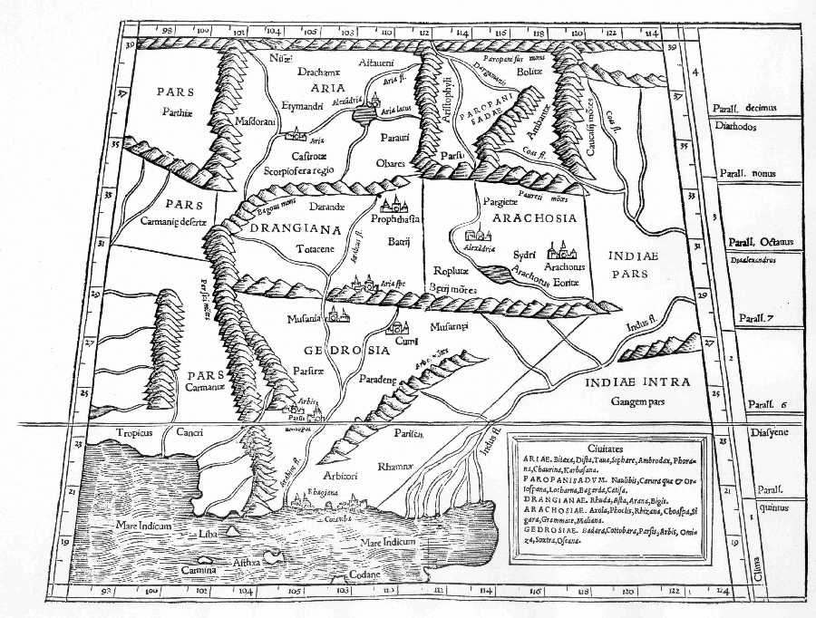
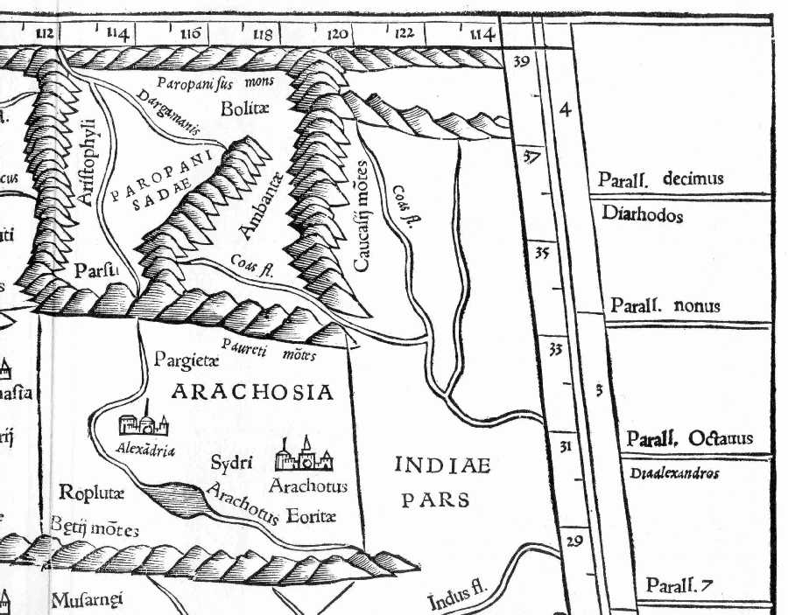
Ўрта Осиё халқлари тарихи бўйича энг қадимги ёзма манба бўлган "Авеста"да Ахурамазда барпо қилган мамлакатлар қаторида, яъни Мауру, Бахди, Нисайя мамлакатларидан сўнг Харойу (Хоразм) ҳам тилга олинади.
Демак, ёзма манбаларнинг таҳлили Аҳамонийлар империясига қадар Қадимги Хоразм давлатчилиги бўлганлигини тасдиқлайди. Эслатиб ўтганимиздек, кўплаб тарихчилар ҳам шу фикрга келишган.
«Авеста». Видевдат. V, 8.

Slide 35
А.А. Асқаровнинг Қадимги Хоразм тарихига бағишланган, фанда мавжуд бўлган «Қадимги Хоразм» ва «Катта Хоразм» муаммоларига бағишланган мақоласи эълон қилинди. Мақолада мавжуд ёзма ва археологик манбалар асосида Хоразм тарихининг муаммоли масалалари бўйича тарихчилар ва археологлар ўртасидаги давом этиб келаётган мунозараларга ойдинлик киритилди.
Скилак - Гекатей - Геродот, «Авеста» маълумотлари асосида хорасмияликлар Бақтриядан жанубда, Ареядан шарқда, Герируд ва Хилменд дарёларининг юқори ҳавзасида, яъни ҳозирги Хирот водийсида яшаганлигини ишончли манбалар асосида исботлаб берилди.
Аҳамоний шоҳларининг Хелменд тоғ дараларига тўғонлар қурганлиги, сув эвазига катта божлар талаб қилганлиги, бу тайзиқлардан қийналган хорасмийларнинг Хирот водийсидан ҳозирги Хоразм ҳудудига - массагетлар юртига кўчиши ёзма манбалар асосида, у ерда юқори ривожланган деҳқончилик маданиятига, Қўзалиқир, Қалалиқир каби илк шаҳарлар, қалъаларга асос солинганлиги археологик манбалар асосида ёритилди.

Slide 36
Келтирилган маълумотлар асосида шундай хулоса қилсак бўладики, мил.ав. VII-V асрларга келиб Қуйи Амударё ва Орол бўйларида икки маданиятнинг шаклланиш жараёни кечган.
Биринчи маданият Андроново ва Тагискен маданиятлари асосида Сак-Массагет кўчманчи қабилалари маданияти шаклланган бўлса,
Хирот водийсидан хорасмияликларнинг бу ерга кўчиб келиши натижасида Қадимги Хоразм маданиятига асос солинган.
Хирот водийсидан кўчиб келган хорасмийлар сунъий суғоришга асосланган деҳқончиликда, монументал иншоотлар қуриш, ҳунармандчиликнинг барча соҳаларида бой тажрибага эга бўлиб, А.А. Асқаровнинг фикрича «Хоразм воҳасининг қирларида Кўзалиқир, Қалалиқир, текисликларида Қўйқирилган қалъа, Жонбос қалъа каби маҳобатли иншоотлар, канал ва ариқлар асосида ривож топган суғорма деҳқончилик маданияти шаклланди ва юрт мана шу маданият соҳиблари номи билан аталадиган бўлди».

Slide 37
“Katta Xorazm” davlatining yaxlit tarixi, uning qachon inqirozga uchraganligi haqida yozma ma’lumotlar saqlanmagan. Biroq shu narsa ma’lumki, “Katta Xorazm” yerlarining ko’pgina janubiy viloyatlari Midiya davlati davridayoq Xorazmdan ajratib olingan. Yana bir katta qismini esa Ahomoniylar bosib olgan.
Mil.avv.IV asrga kelib, “Katta Xorazm”ning Amudaryoning quyi havzasidagi hududi “Qadimgi Xorazm” davltiga uyushgan. Bu davrda Farasman degan podsho o’tganligi yozma manbalarda tilga olinadi.

Slide 38
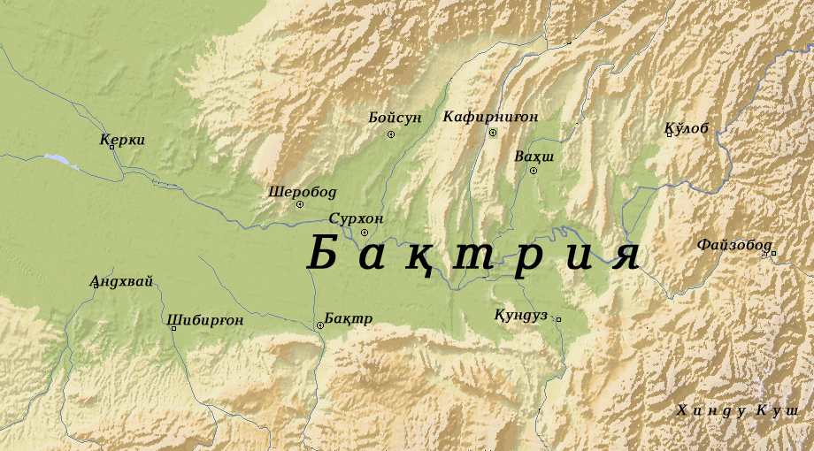

Slide 39
Qadimgi yozma manbalarda – Baxdi, Baqtrish, Baqtriyana, Baqtriya, Baxli, Baxlika kabi nomlar bilan atalgan Qadimiy Baqtriya o’lkasi tarixan vujudga kelgan viloyat hisoblanadi.
Qadimgi tarixiy geografiyasini o’rganishda “Avesto” manbasi muhim ahamiyat kasb etadi. Miloddan avvalgi II ming yillik oxiri –I ming yillik boshlarida Qadimgi Baqtriya o’lkasining tarixiy geografiyasini aniqlashda “Avesto”ning “Yasht” va “Videvdod” nasklari oydinlik kiritadi.
Dastlab Baqtriyaliklar asosan Balhob va Murg’ob vohalarida istiqomat qilishgan. “Avesto” kitobidagi sanab o’tiladigan go’zal viloyatlarning aksariyat qismi Qadimgi Baqtriya tarixiy viloyati tarkibidagi o’lkalar bo’lgan.

Slide 40
Qadimgi Baqtriya davlati
Ijtimoiy-iqtisodiy ahvolni taxlil qilish shuni ko’rsatadiki, mil. avv. I ming yillikning boshlariga kelib, O’rta Osiyoning nisbatan rivojlangan hududlarida ilk davlat uyushmalari paydo bo’la boshlaydi.
Mil. avv. IX-VIII asrlarga kelib Baqtriya (Janubiy O’zbekiston, Janubiy Tojikiston, Shimoliy Afg’oniston) hududlarida harbiy ahamiyatga ega bo’lgan siyosiy birlashmalar tashkil topadi.

Slide 41
Qadimgi Baqtriya davlati
Mil.avv. 700-540 yillarda Qadimgi Baqtriya davlatining (Baqtriya, Marg’iyona, So’g’diyonaning bir qismi) ancha rivojlangan davri bo’lib, uning hududlari Murg’ob vohasi, Xindiqush tizmasi, Badaxshon, Nurotak tizmasi va Buxoro hududlarigacha borib yetgan deb taxmin qilinadi.

Slide 42
Qadimda Baqtriya o’lkasi quyidagi tarixiy viloyatlar bilan chegaradosh bo’lgan: shimolda- So’g’diyona, janubi – g’arbda Araxoziya, g’arbda esa Ariana.
Qadimgi Baqtriya o’lkasi Amudaryo va uning irmoqlari vodiylarini, tog’li viloyatlar hamda cho’l hududlarni o’z ichiga olar edi. Bu davrda Baqtriya o’lkasining shimoliy chegarasi amudaryodan nariga o’tmagan,hamda Amudaryo Baqtriya o’lkasini so’g’d o’lkasidan ajratib turar edi.

Slide 43
Dastlab Murg’ob va Balxob vohalarida istiqomat qilgan Baqtriyaliklar asta-sekin Amudaryodan shimolda bo’lgan hududlarga ko’chib o’tib, u yerda muqim o’rnasha boshlagan. Shu davrda baqtriyaliklar so’g’diylar bilan to’qnash keladilar. Buning natijasida so’g’diylar hisor tog’i orqali hozirgi Qashqadaryo va Zarafshon vohasiga ko’chib o’tgan.
Tahmin qilish mumkinki, shu davrdan e’tiboran Qadimiy Baqtriya va So’g’d o’lkalari o’rtasida tabiiy chegara vazifasini Hisor tog’i o’tagan. Buning natijasida baqtriyaliklarning tarqalish hududi ancha kengayib bordi. Bu davrda ular Tojikiston hududida ham muqim o’rnashdilar. Bu esa Qadimiy Baqtriya o’lkasining qaror topishida aytish mumkinki asos bo’lib hizmat qildi. Qadimiy Baqtriya viloyatining chegaralari asrlar davomida o’zgarib turgan.

Slide 44
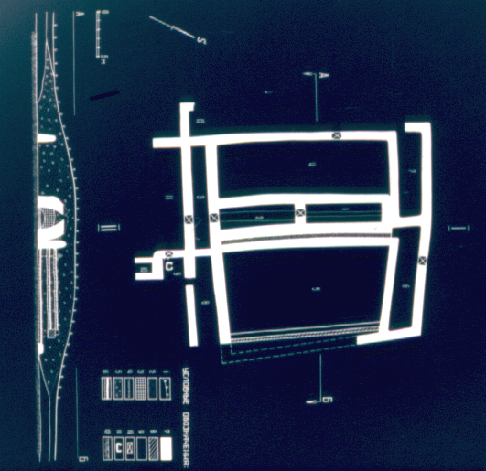
Пшактепа (план)

Slide 45
Qadimgi Baqtriya davlati
O’sha davrda Marg’iyona va So’g’diyona qadimgi Baqtriyaning ayrim qismlari bo’lganligi haqida turli ma’lumotlar bor. Baqtriya Sharqdagi eng muhim harbiy iqtisodiy markazlardan biri bo’lib, aholining, qudrati shaharlar va qal’alarning ko’pligi, tabiiy xom ashyoga boyligi, muhim markaziy savdo yo’llari chorrahasida joylashganligi, hunarmandchilikning ravnaqi shundan dalolat beradi.

Slide 46
Kтесий Оссурия шоҳи Ниннинг Бақтрияга қарши жанг тафсилотларини ёзган. Асар бошида Ниннинг Семирамидага уйланиш тафсилотлари тасвирланган.
Kтесий Бақтрия пойтахти Бақтр шаҳрини қуйидагича таърифлайди, «... Бақтр йирик шаҳарлардан бири, у гўзал, эгаллаб бўлмас қалъа». Нин Бақтра шаҳрини узоқ вақт қамал қилади. Шаҳар Семирамиданинг айёрлиги натижасида ишғол қилинади. Бақтрликлар мағлубиятга учрайди. Бақтрия шоҳи ўлдирилади. Нин Бақтриянинг бойликларини талайди.
Бу воқеаларни Помпей Трог, Арриан ва Ксенофондлар ҳам ўз асарларида ёритган. Аммо, воқеалар тафсилотларида, шоҳларни таърифлашда айрим чалкашликлар бор. Ксенофонт ўз асарида Бақтрия ва Оссурия ўртасидаги уруш Оссурия шоҳи Киаксар замонида бўлган деб ёзади.
Тадқиқотчилар ўртасида Оссурия билан Ўрта Осиё, хусусан Бақтрия оралиғидаги узоқ масофани ҳисобга олиб, юқоридаги маълумотларни тарих саҳифасидан чиқариб ташлаш керак, деган мунозаралар ҳам учрайди.
Бу масалага И.М. Дьяконов ойдинлик киритган. Унинг изланишлари туфайли топилган Оссурия айғоқчиларининг ўз шоҳига ёзган номасидаги қуйидаги маълумотдан сўнг антик давр тарихчилари маълумотлари ўз кучини сақлаб қолди: "... лекин, мен лазуритни олиб кетганимдан сўнг, мамлакатда бунга қарши қўзғолонлар бошланди, шундан сўнг катта ҳарбий куч юборишни илтимос қилдим". Маълумки, Яқин Шарқда Бақтрия лазуритлари юқори баҳоланган. Шу тариқа тарих фанига Қадимги Бақтрия шоҳлиги тўғрисидаги маълумотлар кириб келган.

Slide 47
Ктесий Книдский "Бақтрия кучли ва қудратли мамлакат, VIII асрдаёқ мустақил давлат бўлган" деб таърифлайди.
Зардуштийлик динининг асосий китоби бўлган «Авеста»да Ахурамазда барпо қилган мамлакатлар орасида Бақтрия "Бахди" шаклида тилга олинади.
Аҳамонийлар сулоласини ва тарихини ўрганишда асосий манбалардан бири бўлган Бехустун ёзувларида Бақтрия тўрт маротаба тилга олинган. Уларда Суза саройини безашда Лидия ва Бақтриядан келтирилган олтинлар, Бақтрия таркибида бўлган Марғиёнадаги Фрада бошчилигидаги қўзғолон ёки географик ўрни ва чегарадош мамлакатлари тўғрисидаги маълумотлар бор.
Геродот асарларидан ҳам Бақтриянинг Қадимги Шарқ халқлари орасида ўз ўрни бўлганлигини билиш мумкин. Жумладан, Кирнинг ҳарбий юришлари лозим бўлган мамлакатлар Вавилония ва Миср қаторида Бақтрия ва Саклар ҳам санаб ўтилади.
Бақтрияликларнинг қурол-аслаҳалари ва ҳарбий қўшинидаги тартиб ҳам Геродот эътиборидан четда қолмаган. У бақтрияликлар яратган моддий маданият Ўрта Осиёда яшайдиган бошқа халқларга ўрнак бўлганлигини айтиб, арийлар, хорасмияликлар, сўғдийлар, гандарияликлар ва дадиклар қурол ясашда бақтрияликларга ўхшатиб ясаганлигини мисол қилиб кўрсатади.

Slide 48
В. Гейгер, Э. Райш, Т. Нольдеке, ХХ аср бошида Ж. Прашеклар Бақтрия тарихи билан шуғулланиб, Аҳамонийлар империясига қадар ҳам қандайдир сиёсий бирлашмалар бўлганлиги тўғрисида маълумотлар берган.
В.В. Бартольд рус тарихчилари орасида биринчи бўлиб, Бақтрияда Аҳамонийлар империясига қадар ҳам давлатчилик бўлганлигини айтган.
С.П. Толстов Диодорнинг Бақтрия шаҳарлари, хусусан Бақтр шаҳри тўғрисидаги маълумотлари, яъни шаҳарнинг арки, қалъа деворларининг шаҳарни ўраб турганлиги ҳақидаги маълумоти асосида Аҳамонийлар империясига қадар Бақтрияда давлатчилик бўлганлигини тан олади.
Иккинчи жаҳон урушидан кейинги даврларга мансуб деярли барча илмий тадқиқотларда Аҳамонийлар босқинига қадар Қадимги Бақтрияда давлатчилик бўлганлиги қайд этилган.

Slide 49
Француз археологи А. Фуше Бақтр шаҳрида археологик тадқиқотлар олиб бориб, шаҳарнинг қадимги маданий қатламларини топа олмайди ва "Бақтрия уйдирма, унинг ҳеч қандай қадимий тарихи йўқ. Бу ерга маданиятни, давлатчилик сиёсатини Аҳамонийлар олиб келган" деган ғоя билан чиқди.
Шундан сўнг, Бақтрия ҳудудида бронза даврига оид Сополли, Даштли, сўнгги бронза ва илк темир даврига оид Кучуктепа, Тиллатепа, Қизилтепа, Қадимги Бақтрия маданиятлари очилди. Ўрганилган ушбу маданиятлар асосида Е.Е. Кузьмина "Бақтрия уйдирма эмас, тарихий ҳақиқатдир" деган ғояни илгари сурди.
М.М. Дьяконов Жанубий Тожикистон ҳудудидаги Болдойтепа, Кофирниҳон ёдгорликларини ўрганиб, «Македонский ва Эллин давридан аввал ҳам Ўрта Осиёда ўзига хос ўтроқ маданият ва синфий жамият бўлган» деган хулосага келди. Унинг «мил.ав. VI-IV асрларда Ўрта Осиё ҳудудида йирик давлатлар бирикмаси бўлмаган, илк давлатлар ҳудудлари суғорилиш районлари чегаралари билан мос келган» деган хулосага келган.

Slide 50
А.С. Сагдуллаевнинг тадқиқотлари диққатга сазовор. У ёзма манбаларни археологик маълумотлар билан боғлаб, илк давлатчилик тараққиётининг қуйидаги учта босқичини кўрсатиб берди:
1.Cўнгги бронза даврида кичик деҳқончилик ўлкаларида илк давлатчилик белгиларининг пайдо бўлиши;
2.Арьйошайана - кичик давлат бирлашмалари;
3.Қадимги Бақтрия - йирик давлат бирлашмаси.

Slide 51
Qadimgi Baqtriya davlati
Qadimgi Baqtriya davlati to’g’risida yunon muarrixlarining asarlarida ko’proq ma’lumot uchraydi.

Slide 52
Qadimgi Baqtriya davlati
Yunon olimi va tabibi Ktesiy asarlarida 3 marotoba Qadimgi Baqtriya davlati to’g’risida tuxtalib o’tgan.
Ossuriya podshosi Nin Belidning Baqtriyaga qilgan yurishi to’g’risida ma’lumot beradi.
Midiya va Ossuriya o’rtasida urush munosabati bilan Baqtriya haqida tuxtalib o’tadi.
Kir II Markaziy Osiyoga qilgan yurish munosabati bilan yana Baqtriya haqida tuxtalib o’tadi

Slide 53
Qadimgi Baqtriya davlati
Ossuriya podshosi Nin Belidning Baqtriyaga qilgan yurish qilgan vaqtda Baqtriya podshosi Oksiart 400 ming kishidan iborat qo’shin hozirlaydi. Baqtriya qo’shini ossuriyaliklarga katta talofat yetkazadi.
Nin Belid qo’shinlariga uning rafiqasi Semiramida boshliq yangi kuchlar kelib qo’shilgach ketma-ket hujumlar natijasida katta qiyinchiliklar bilan poytaxt Baqtra shahrini egallaydi. Uning boyligi talanadi.

Slide 54
Qadimgi Baqtriya davlati
Ktesiy ma’lumotlariga ko’ra, Midiya va Ossuriya o’rtasida urush kelib chiqqanda Baqtriya podshosi Ossuriya tomonidan turib Midiyaga qarshi qushin tortib borgan. Midiya aslzodalari Baqtriya qo’shini lashkarboshisi va uning qo’shinlarini o’z tomoniga og’dirib olgach, Baqtriya va Midiya qushinlari birlashib Ossuriyaga qarshi urush olib boradi.

Slide 55
Qadimgi Baqtriya davlati
Ktesiy Kir II Markaziy Osiyoga qilgan yurish munosabati bilan yana Baqtriya haqida tuxtalib o’tadi. Uning ta’kidlashicha, Kir II dastlab Baqtriyani egallay olmaydi. Faqat baqtriyaliklar Midiya podshosi Astiagning Kir II ni o’zining qonuniy vorisi sifatida tan olganligini eshitgach unga qarshiliksiz taslim bo’ladilar.

Slide 56
Qadimgi Baqtriya davlati
Ktesiy o’zi yozgan ma’lumotlarni to’qib yozgan emas, balki ahomoniylar podshosi Doro II va Artakserks II davrida u Eronda saroy tabibi bo’lib ishlagan. O’sha davrda saroy tarixchilari va hukmron doira vakillari bilan bir necha bor suhbatda bo’lgan Ktesiy ulardan eshitganlarini xotirot kundaligi sifatida yozib qoldirgan.

Slide 57
O’tgan asrning oxirlaridan boshlab hozirgi kunga qadar «Avesto» ma’lumotlari (viloyatlarning Aryoshayyona bo’yicha birlashishi) Gerodot va Gekatey asarlari («Katta Xorazm»), shuningdek, Ktesiyning qadimgi Baqtriya podsholigi haqida ma’lumotlari va nihoyat arxeologik tadqiqotlar natijalari O’rta Osiyoda ilk davlat uyushmalarining paydo bo’lishi muammolarini o’rganish uchun asos bo’lgan bo’lishiga qaramasdan, qadimgi davlatlar hududlari, shakllari, boshqaruv tizimi sanasi bilan bog’liq bo’lgan mavzularniig ayrim yo’nalishlari hamon ilmiy bahslarga sabab bo’lmoqda.

Slide 58
ЭЪТИБОРИНГИЗ УЧУН
РАХМАТ!

